Slide 1
Support Vector Machine
(SVM)

Slide 2
Ementa
Método dos Multiplicadores de Lagrange
SVM

Slide 3
Multiplicadores de Lagrange
Imagine que você precisa projetar uma caixa gastando o mínimo de papelão possível. Essa caixa deve ter quatro camadas de papelão no fundo, duas nas laterais e uma camada na tampa.
Com uma restrição, essa caixa deve armazenar 10dm³ .
Como minimizar o gasto com papelão?
z
y
x
fonte: https://www.youtube.com/watch?v=oCR4vvtjGMw

Slide 4
Multiplicadores de Lagrange
Imagine que você precisa projetar uma caixa gastando o mínimo de papelão possível. Essa caixa deve ter quatro camadas de papelão no fundo, duas nas laterais e uma camada na tampa.
Com uma restrição, essa caixa deve armazenar 10dm³ .
Como minimizar o gasto com papelão?
Lagrange nos diz que o gradiente da função que queremos minimizar é igual a uma constante vezes o gradiente da função de restrição.
Q = 4*xy + xy + yz*2*2 + xz *2*2 <= função área total da caixa
V = x*y*z = 10 <= restrição
z
y
x
fonte: https://www.youtube.com/watch?v=oCR4vvtjGMw

Slide 5
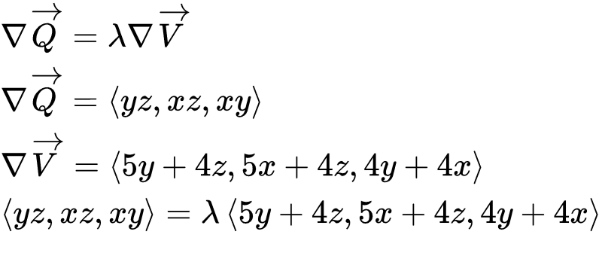
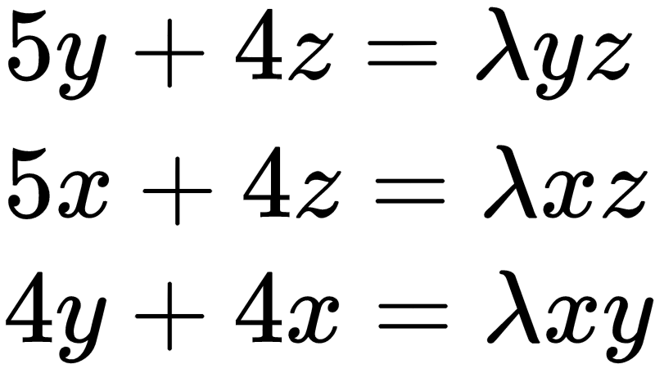
Multiplicadores de Lagrange
Lagrange nos diz que o gradiente da função que queremos minimizar é igual a uma constante vezes o gradiente da função de restrição.
Q = 4*x*y + x*y + y*z*2*2 + x*z*2*2 <= função área total da caixa
V = x*y*z = 10 <= restrição
z
y
x
fonte: https://www.youtube.com/watch?v=oCR4vvtjGMw

Slide 6
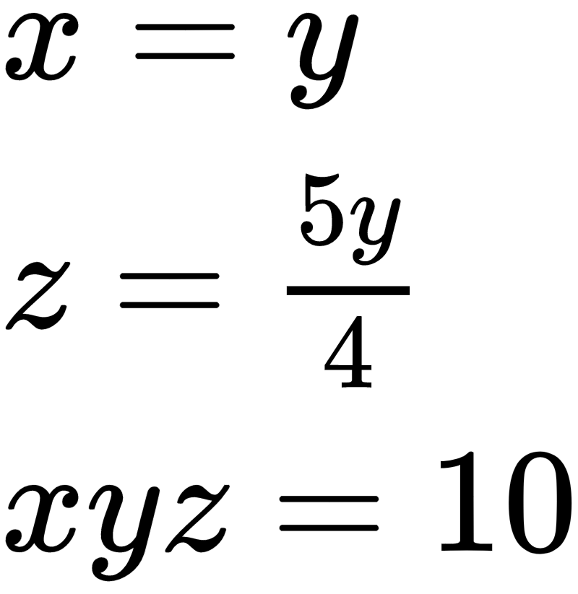
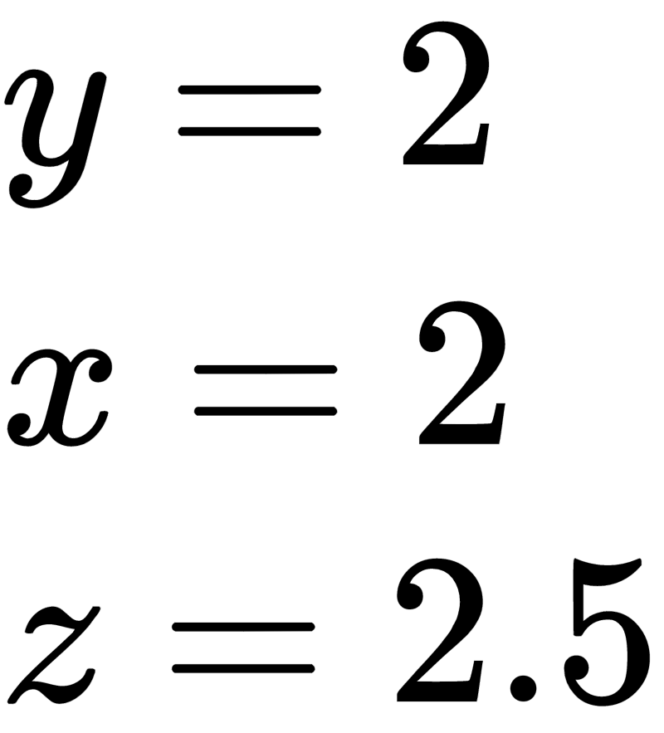
Multiplicadores de Lagrange
z
y
x
Os valores de x, y e z que minimizam a área da caixa são x=2, y=2 e z = 2.5
fonte: https://www.youtube.com/watch?v=oCR4vvtjGMw

Slide 7
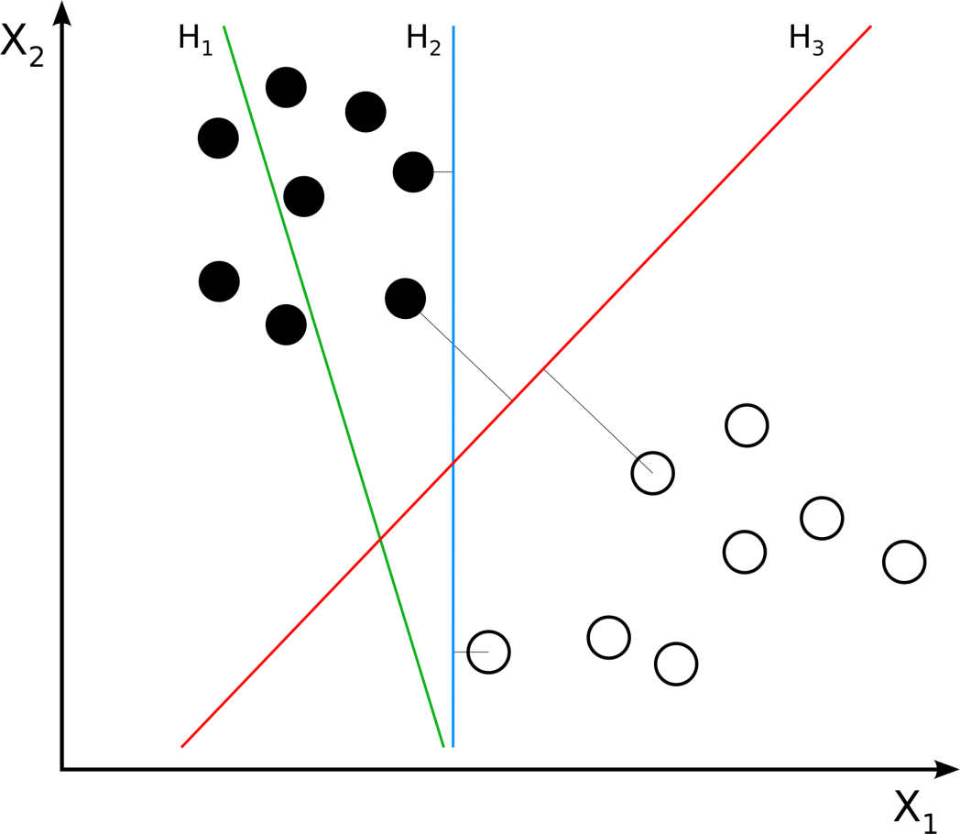
SVM
Desses três hiperplanos separadores, qual “melhor separa” os pontos claros e escuros ?

Slide 8
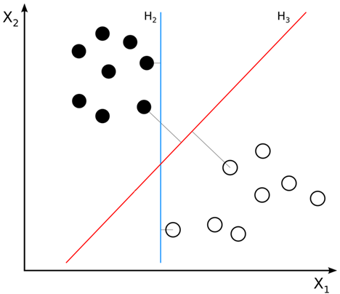
SVM
Desses dois hiperplanos separadores, qual “melhor separa” os pontos claros e escuros ?

Slide 9
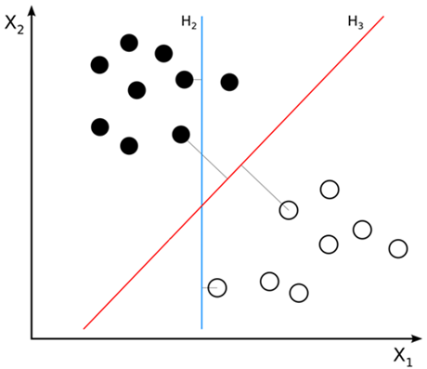
SVM
Considere um novo ponto (não utilizado no treinamento), como ele seria classificado utilizando cada um dos hiperplanos?

Slide 10
SVM
Introduzido pelo matemático russo Vladimir Vapnik (1995) (odiado pelos estatísticos)
Definir o melhor hiperplano separador
Maximizar a distância entre os pontos e hiperplano

Slide 11
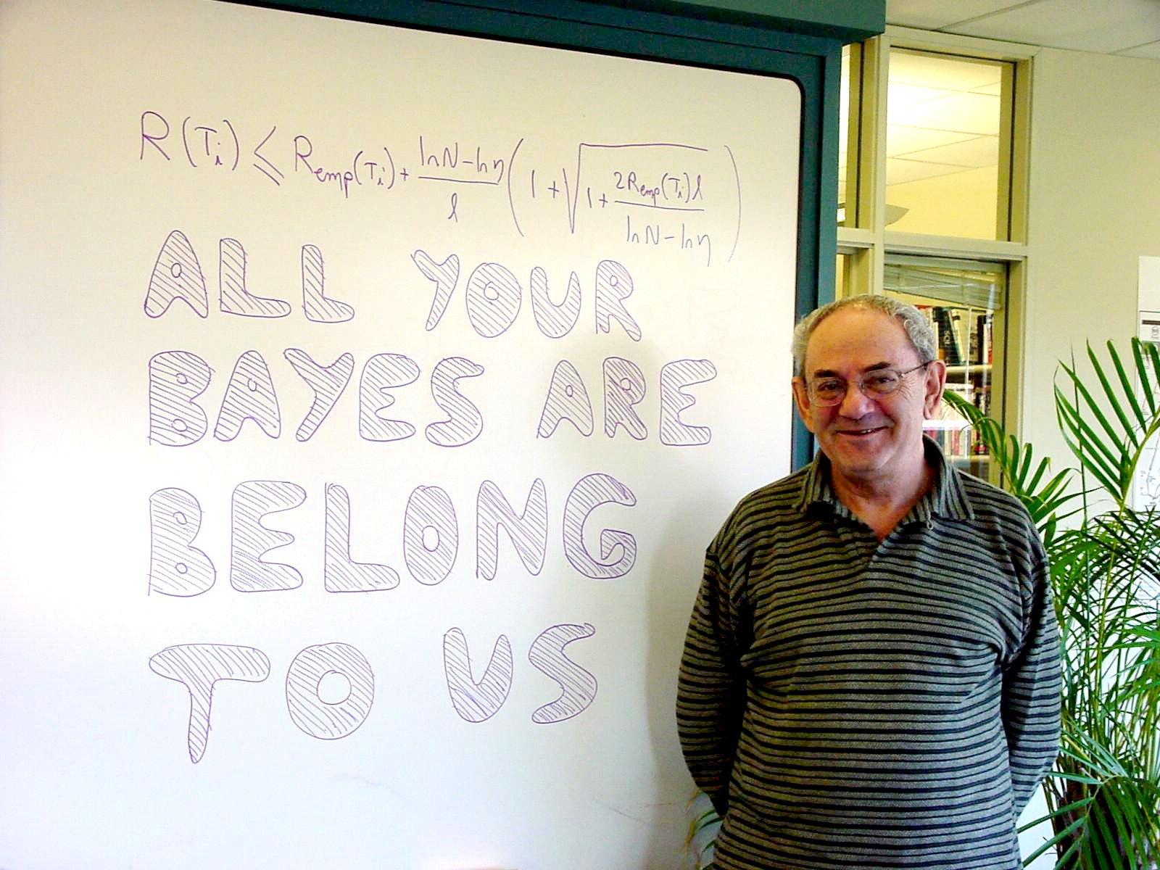
SVM

Slide 12
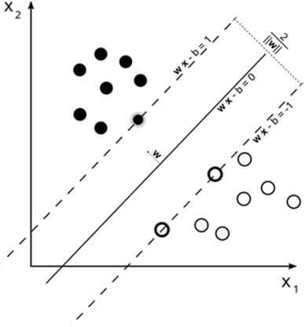
SVM

Slide 13

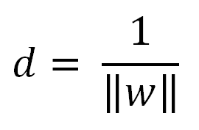
SVM

Slide 14
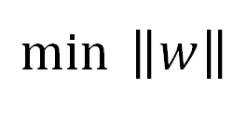
SVM
Maximizar a distância é igual minimizar o vetor w

Slide 15
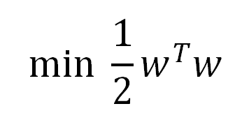
SVM
Maximizar a distância é igual minimizar o módulo do vetor w

Slide 16

SVM
Função objetivo: convexa!

Slide 17

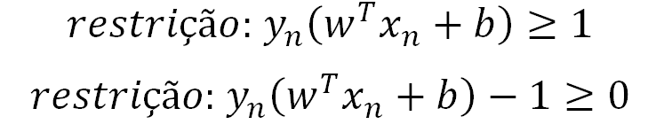
SVM
Duas classes para o problema (y): (+1 ou -1)

Slide 18
SVM
Se a função é convexa, pode-se utilizar um multiplicador de Lagrange
Restrição de igualdade
Porém temos uma restrição de desigualdade

Slide 19

SVM
Condição de Karush-Kuhn-Tucker:
Se a restrição é de desigualdade, pode-se utilizar multiplicadores de Lagrange se:

Slide 20
SVM
Ou seja!
Se o ponto não for um ponto de support, então o multiplicador de Lagrange que multiplica a restrição daquele ponto é zero.

Slide 21
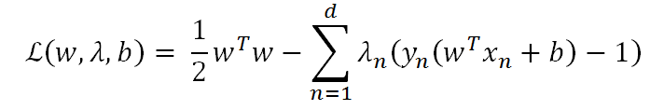
SVM
Adicionando a restrição a função objetivo:

Slide 22
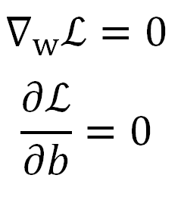
SVM
Calculando o mínimo:

Slide 23
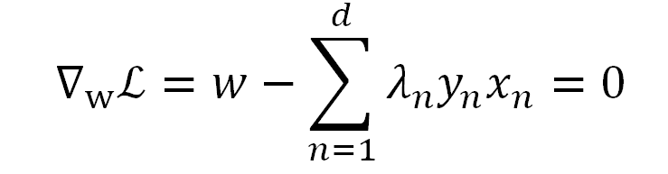
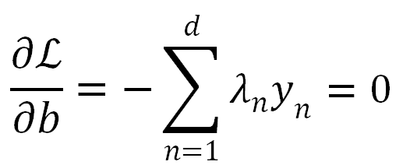
SVM

Slide 24
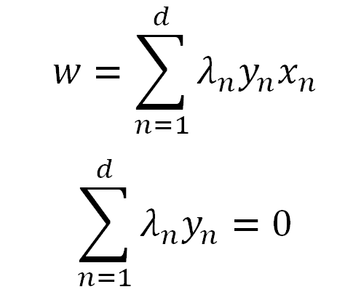
SVM
Calculando o mínimo:

Slide 25
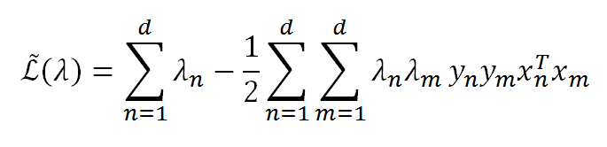
SVM
Substituindo os achados na equação original (função objetivo dual, calcular o máximo)

Slide 26
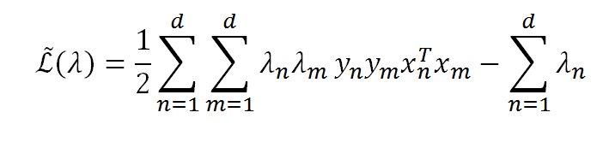
SVM
Minimizar:

Slide 27
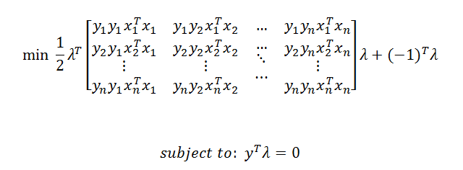
SVM

Slide 28
SVM
Ok! Mas se os pontos não forem linearmente separáveis? Dá para usar SVM?
https://www.youtube.com/watch?v=3liCbRZPrZA

Slide 29
SVM
Utilize uma transformação não linear para levar os pontos até uma outra dimensão maior.
Melhor dos mundos: problema continua com a mesma complexidade.

